Slide 1
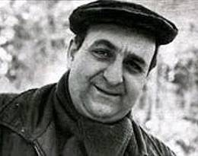
Ota Pavel

Slide 2
Informace
Narodil se v Praze 2. července 1930. Až do svých šesti let bydlel s rodiči a bratry v Praze . Odtud se přestěhovali do Buštěhradu (k rodičům otce a do stejného domu se po válce rodina vrátila) . Zemřel 31. března 1973

Slide 3
Díla
Hory a lidé, 1964 – kniha fotografií Viléma Heckela , ke které Pavel napsal doprovodný text
Smrt krásných srnců, 1971 – vzpomínková próza, vzpomínky na dětství a především na život autorova otce Lea, svérázného židovského obchodníka

